Slide 1
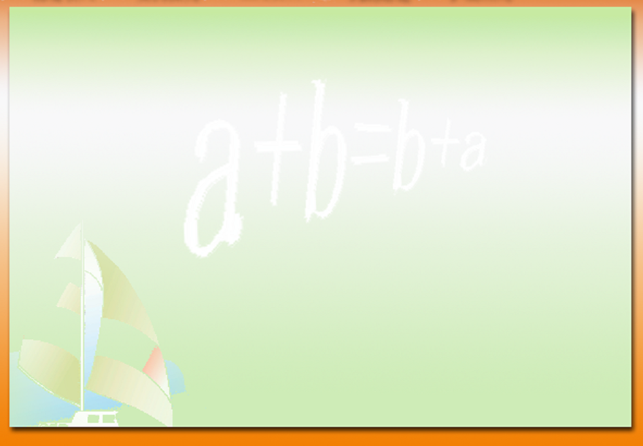
直线的一般式方程

Slide 2
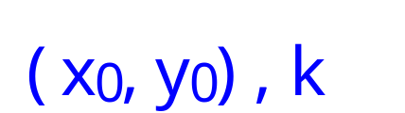
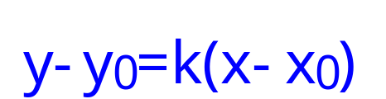
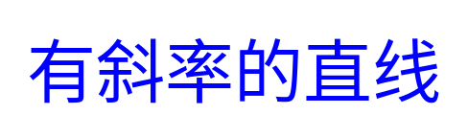
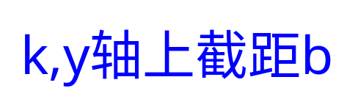
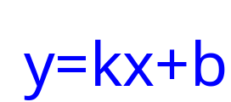
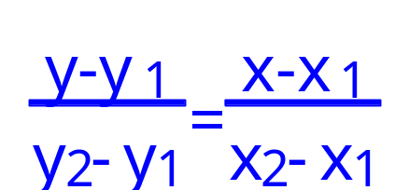
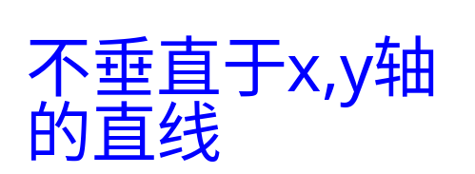
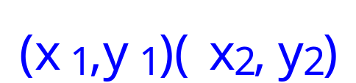
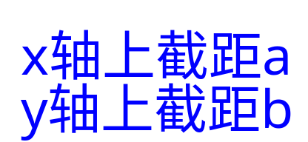
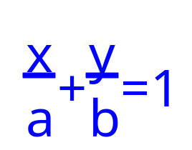
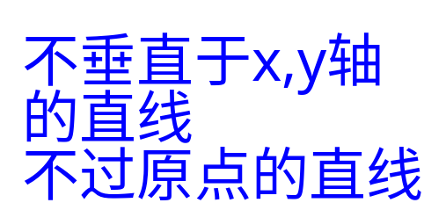
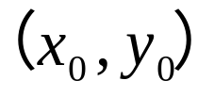
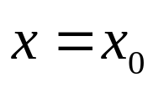
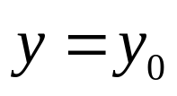
(一)填空
名称 | 已知条件 | 标准方程 | 适用范围
点斜式
斜截式
两点式
截距式
过点 与x轴垂直的直线可表示成 ，
过点 与y轴垂直的直线可表示成 。

Slide 3
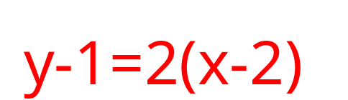
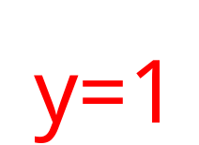
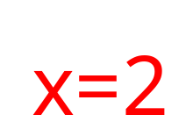
（二）填空
1．过点(2,1)，斜率为2的直线的方程是____________
2．过点(2,1)，斜率为0的直线方程是___________
3．过点(2,1)，斜率不存在的直线的方程是_________
思考1：以上三个方程是否都是二元一次方程?
所有的直线方程是否都是二元一次方程？

Slide 4
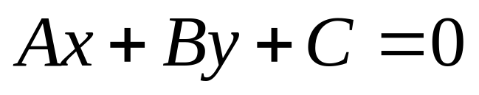
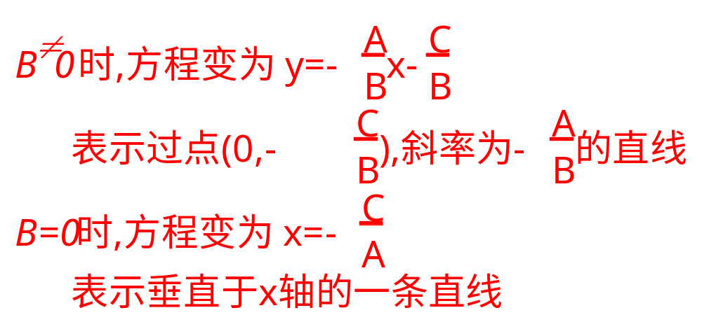
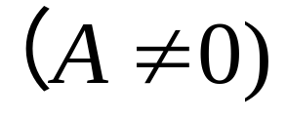
思考2：对于任意一个二元一次方程
（A，B不同时为零）
能否表示一条直线？

Slide 5
总结:
由上面讨论可知,
(1)平面上任一条直线都可以用一个关于x,y的
二元一次方程表示,
(2)关于x,y的二元一次方程都表示一条直线.

Slide 6
1.直线的一般式方程
我们把关于x,y的二元一次方程
Ax+By+C=0 (A,B不同时为零)
叫做直线的一般式方程,简称一般式

Slide 7
2.二元一次方程的系数和常数项对
直线的位置的影响

Slide 8






探究：在方程 中，
1.当 时，方程表示的直线与x轴 ；
2.当 时，方程表示的直线与x轴垂直；
3.当 时，方程表示的直线与x轴______ ；
4.当 时，方程表示的直线与y轴重合 ；
5.当 时，方程表示的直线过原点.
平行
重合

Slide 9
3.一般式方程与其他形式方程的转化
（一）把直线方程的点斜式、两点式和截距式转
化为一般式，把握直线方程一般式的特点

Slide 10
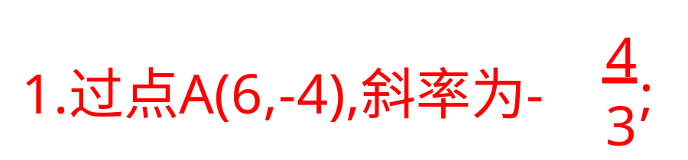
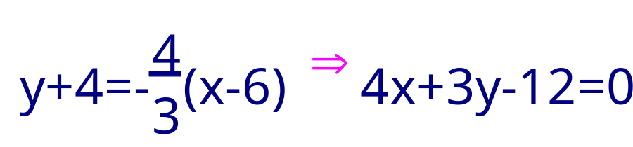
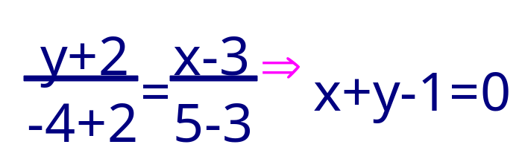
例1 根据下列条件，写出直线的方程，并把它化成一般式：
2.经过点P(3,-2),Q(5,-4);
3
3.在x轴,y轴上的截距分别是
,-3;
2
x
y
+
=1
⇒
2x-y-3=0
3
-3
2

Slide 11
注：对于直线方程的一般式，一般作如下
约定：一般按含x项、含y项、常数项顺序
排列；x项的系数为正；x，y的系数和常数
项一般不出现分数；无特别说明时，最好
将所求直线方程的结果写成一般式。

Slide 12
（二）直线方程的一般式化为斜截式，以及已知
直线方程的一般式求直线的斜率和截距的方法

Slide 13
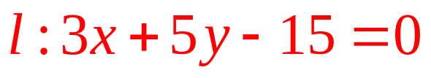
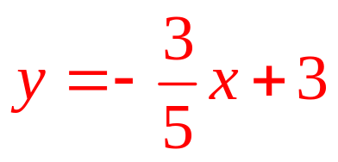
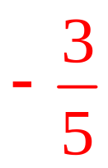

例2 把直线 化成斜截式，求出直线的斜率以及它在y轴上的截距。
解：将直线的一般式方程化为斜截式： ，
它的斜率为： ，它在y轴上的截距是3
思考：若已知直线 ，求它在x轴上
的截距．

Slide 14
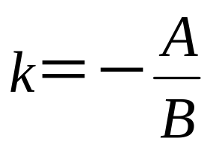
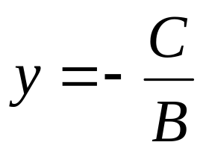
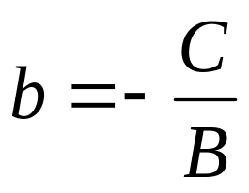
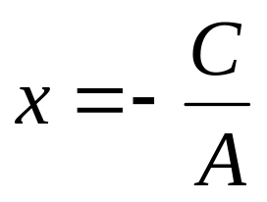
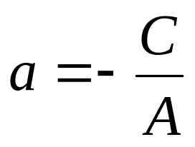
求直线的一般式方程
的斜率和截距的方法：
（1）直线的斜率
（2）直线在y轴上的截距b
令x=0，解出 值，则
(3) 直线与x轴的截距a
令y=0，解出 值，则

Slide 15
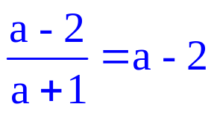

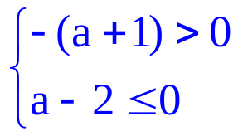
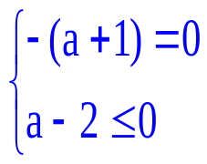


拓展训练题:
设直线 l 的方程为(a＋1)x＋y＋2－a=0(a∈R)．
（1）若 l 在两坐标轴上的截距相等，求 l 的方程；
（2）若 l 不经过第二象限，求实数a的取值范围．
解析:（1）当直线过原点时，该直线在 x 轴 y 轴上的截距都为零，当然相等，此 时a=2,方程为3x+y=0.
若 ，即l不过原点时，由于 l 在两坐标轴上的截距相等，有 ，即 a+1=1, 所以a=0 , l 的方程为 x+y+2=0.
所以， l 的方程为3x+y=0 或 x+y+2=0
（2）将l的方程化为 y=-(a+1)x+a-2, 所以欲使l不经过第二象限，当且仅当
或 ，所以
综上所述，a的取值范围是 ．

